Slide 1



Главное управление Московской области
«Государственная жилищная инспекция Московской области»
Обеспечение безопасности при использовании
и содержании внутридомового
и внутриквартирного газового оборудования
на территории Московской области
2 марта 2019

Slide 2


Жилищный Фонд Московской области
ГОСЖИЛИНСПЕКЦИЯ
МОСКОВСКОЙ ОБЛАСТИ
Всего в Московской области 54 тысячи МКД
Газифицированные
МКД – 40 705
(75%)
Газифицированный фонд
(40 705 МКД)
Управляющие
компании –
36 325 МКД
(89,2%)
ТСЖ, ТСН, ЖСК и иные кооперативы –
1 375 МКД (3,3%)
Ведомственный фонд – 15 МКД (0,1%)
Негазифицированные МКД – 13 427 (25%)
Непосредственное управление – 2 990 МКД (7,4%)
100% организаций, осуществляющих управление МКД на территории Московской области, заключили договоры на техническое обслуживание и ремонт ВДГО
2

Slide 3

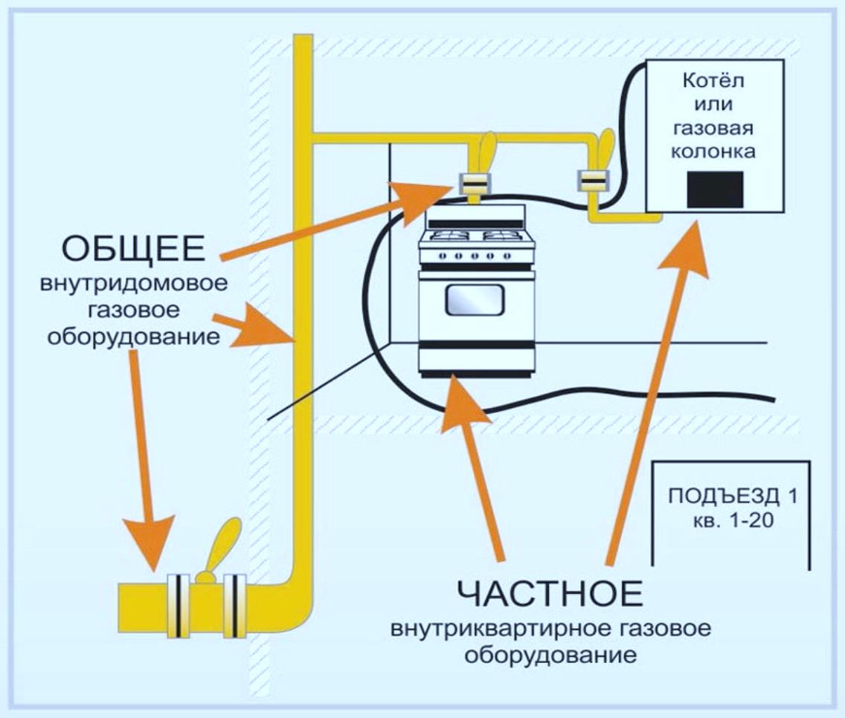
ГОСЖИЛИНСПЕКЦИЯ
МОСКОВСКОЙ ОБЛАСТИ
Кто за что отвечает?
Внутридомовое газовое оборудование (ВДГО)
фасадные газопроводы и стояки по подъездам вместе с кранами. За его техническое состояние отвечают управляющие организации.
Внутриквартирное газовое оборудование (ВКГО)
все, что находится после запорного крана на ответвлении в квартиру. За его техническое состояние отвечает собственник или наниматель квартиры.
3

Slide 4

ГОСЖИЛИНСПЕКЦИЯ
МОСКОВСКОЙ ОБЛАСТИ
Риски при использовании ВКГО
НЕИСПРАВНОСТЬ ВКГО
Эксплуатация неисправного оборудования после срока службы
Неисправность ЖСТ, «подсос» воздуха (негерметичность прилегания), занижен прямой участок ЖСТ
Выход из строя деталей, узлов, комплектующих в приборах и отсутствие ремонта приборов изготовителем
Отсутствие вентиляции при работающем газоиспользующем оборудовании
Отсутствие автоматики духовки
Утечки газа в резьбовых соединениях, кранах, разрыв газопроводов
Ограничение внешнего осмотра ВКГО
РИСКИ ВСЛЕДСТВИЕ НАРУШЕНИЯ ТРЕБОВАНИЙ
МОНТАЖА ГАЗОИСПОЛЬЗУЮЩЕГО ОБОРУДОВАНИЯ
Риски вследствие нарушения требований монтажа (установки) газоиспользующего оборудования, приборов учета газа
Нарушение требований к установке
Установка газовой духовки в кухонную мебель
Установка изолирующей вставки в кран на опуске без заземления или УЗО
Установка (монтаж) неспециализированной организацией (самоустановка) с нарушением ТУ изготовителя
Несоответствие помещения для установки газоиспользующего оборудования
4

Slide 5



ГОСЖИЛИНСПЕКЦИЯ
МОСКОВСКОЙ ОБЛАСТИ
Обязанность собственников
Постановление Правительства РФ от 21.07.2008 № 549 (ред. от 09.09.2017) «О порядке поставки газа для обеспечения коммунально-бытовых нужд граждан»
Правила пользования газом в части обеспечения безопасности при использовании и содержании ВКГО И ВДГО при предоставлении коммунальной услуги по газоснабжению, утвержденные постановлением Правительства РФ от 14.05.2013 № 410
Распоряжение МинЖКХ МО от 01.08.2017 № 147-РВ об утверждении Порядка заключения договоров о техническом обслуживании и ремонте ВКГО в газифицированных МКД на территории Московской области
Жители Московской области обязаны заключить договор
на техническое обслуживание ВКГО
В случае не заключения договора в соответствии со статьей 9.23. часть 2 КоАП РФ предусмотрена административная ответственность
5

Slide 6


ГОСЖИЛИНСПЕКЦИЯ
МОСКОВСКОЙ ОБЛАСТИ
Заключение договоров
Залог Вашей
безопасности
Заключение договора
на ТО и ремонт ВКГО
=
Регулярные проверки и обслуживание газового оборудования в квартирах позволяют вовремя выявить неисправности и предотвратить ЧП. Зачастую взрывы бытового газа происходят именно из-за неполадок ВКГО. Поэтому договоры на техническое обслуживание ВКГО должны заключать все собственники и наниматели жилья в МКД. Если все, кроме одного собственника, заключат договоры, гарантии безопасности НЕТ!
Заключить договор на техобслуживание и ремонт ВКГО можно как самостоятельно, так и делегировать эти полномочия УК, ТСЖ, ЖК, ЖСК.
В соответствии с п. 132 Правил № 354 отсутствие договора о ТО ВКГО является основанием для приостановления подачи газа с предварительным уведомлением потребителя.
6

Slide 7
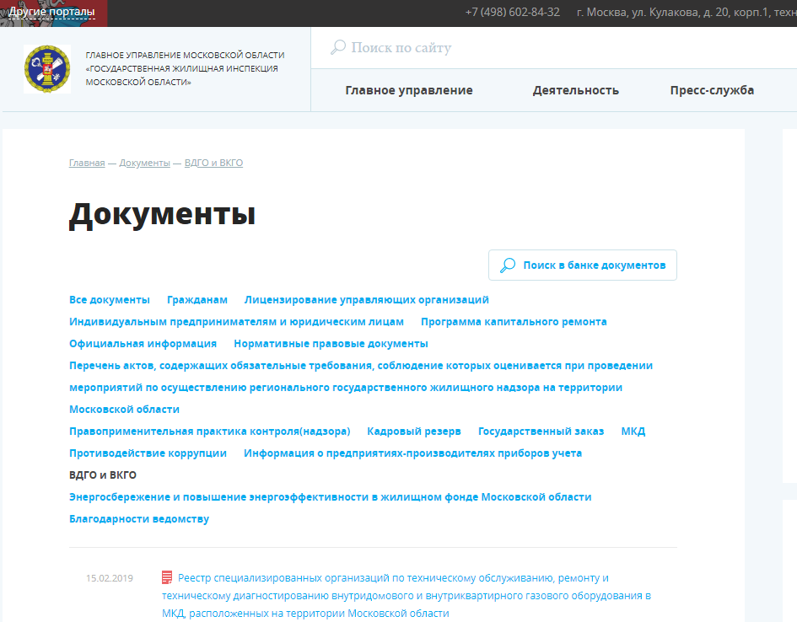
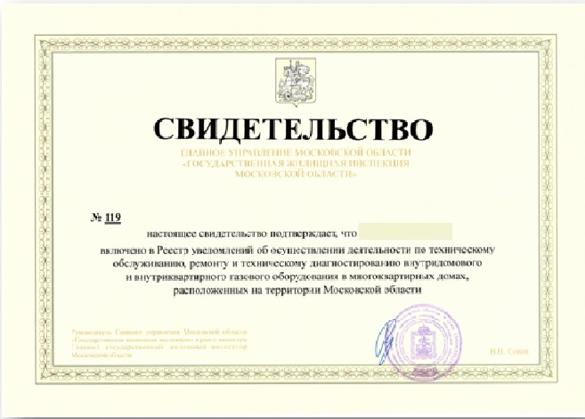

ГОСЖИЛИНСПЕКЦИЯ
МОСКОВСКОЙ ОБЛАСТИ
Где найти спец. организацию ?
Госжилинспекция ведет Реестр специализированных организаций, осуществляющих деятельность по техническому обслуживанию, ремонту и техническому диагностированию ВДГО и ВКГО
В Реестр внесена 361
специализированная организация
7

Slide 8
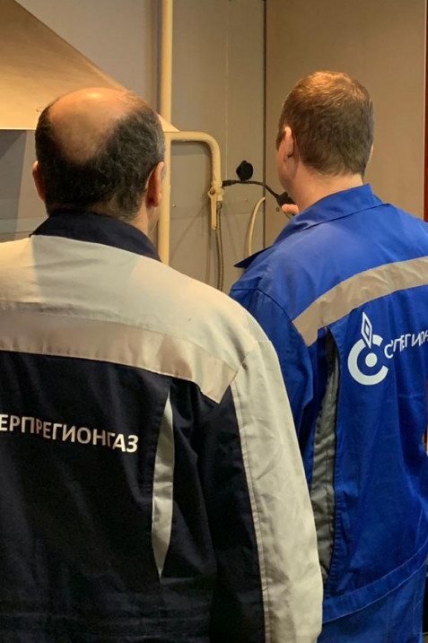
ГОСЖИЛИНСПЕКЦИЯ
МОСКОВСКОЙ ОБЛАСТИ
Что делает спец. организация
Утвержден Постановлением Правительства РФ от 14.05.2013 N 410 (ред. от 06.10.2017)
"О мерах по обеспечению безопасности при использовании и содержании внутридомового и внутриквартирного газового оборудования"
1. Осмотр целостности и соответствия нормативным требованиям ВДГО/ВКГО
2. Осмотр наличия свободного доступа к ВДГО/ВКГО
3. Проверка состояния окраски и креплений газопровода
4. Осмотр наличия и целостности футляров в местах прокладки через наружные и внутренние конструкции МКД
5. Проверка герметичности соединений и отключающих устройств
6. Проверка работоспособности и смазка отключающих устройств
7. Разборка и смазка кранов
8. Проверка работоспособности устройств, позволяющих автоматически отключить подачу газа при отклонении контролируемых параметров за допустимые пределы, ее наладка и регулировка
9. Регулировка процесса сжигания газа на всех режимах работы, очистка горелок от загрязнений
10. Проверка давления газа перед газоиспользующим оборудованием при всех работающих горелках и после прекращения подачи газа
11. Инструктаж потребителей газа по безопасному использованию газа при удовлетворении коммунально-бытовых нужд
8

Slide 9












Правила пользования газовыми приборами
ГОСЖИЛИНСПЕКЦИЯ
МОСКОВСКОЙ ОБЛАСТИ
пламя должно быть синим
использовать плиту для обогрева
форточка должна
быть всегда открытой
пламя должно быть
меньше дна посуды
дно посуды –
сухим и чистым
сушить белье на газовых
трубах запрещается
включайте плиту последовательно
не допускайте потухания пламени
запрещается
САМОСТОЯТЕЛЬНЫЙ
ремонт оборудования
следите за наличием тяги
9

Slide 10
ГОСЖИЛИНСПЕКЦИЯ
МОСКОВСКОЙ ОБЛАСТИ
Контактные телефоны
Своевременное техническое обслуживание газового оборудования организациями, имеющими допуск к таким работам,
- это гарантия безопасного использования природного газа в быту!
Телефон горячей линии
«Мособлгаза»:
8-800-200-24-09
(звонок бесплатный)
Аварийно-диспетчерская служба «Мособлгаз»
8-495-597-04-04
Служба спасения Московской области:
112 или 104
10

